Slide 1
Художественно-эстетическое развитие в старшей группе
Лепка

Slide 2
Материал: Пластилин, досточки, стеки, влажные тряпочки, муляжи овощей или картинка иллюстрация с изображением овощей.
Загадки:
Кладезь витаминов он в себе хранит,
Помогает деткам здоровее стать,
Что это за овощ, можете сказать? (Морковь)
Лето целое старалась -
Одевалась, одевалась, А как осень подошла,
Нам одежки отдала.
Сотню одежонок,
Сложили мы в бочонок. (Капуста)
В огороде – желтый мяч,
Только не бежит он вскачь,
Он как полная луна,
Вкусные в нем семена. (Тыква)
Рассмотреть с детьми капусту и тыкву.

Slide 3


Slide 4
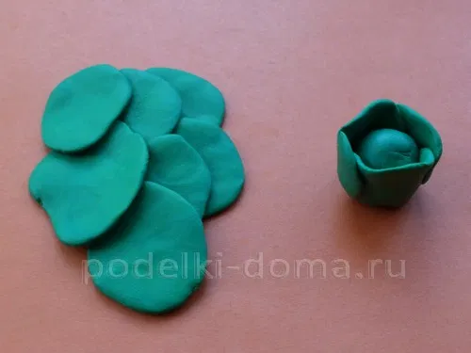
Прием лепки капусты с помощью ощипывания кусочков пластилина и формированием из них листьев.

Slide 5
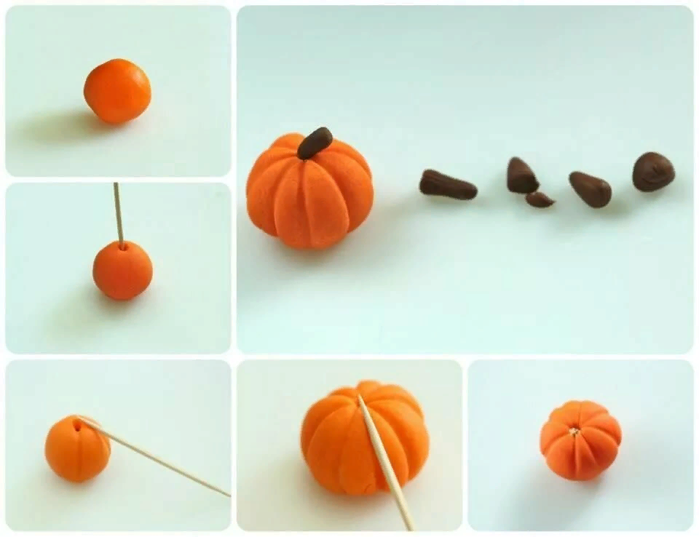
А тыкву лепим так: шар, слегка сплющиваем и придаем форму при помощи стеки.

